Slide 1

постановщик задачи — Департамент здравоохранения Москвы
Контроль качества DXA
Сервис ИИ для оценки качества исследований плотности костей
Команда [название команды] · ЛЦТ 2026
Notes:
Здравствуйте! Мы — команда [название команды]. Наша задача от Департамента здравоохранения Москвы — сервис, который автоматически оценивает качество денситометрических исследований. Денситометрия, или DXA, — это рентгеновское измерение плотности костей: по нему ставят диагноз «остеопороз» и следят, помогает ли лечение.
Наш сервис проверяет каждый снимок позвоночника и бедра по пяти критериям технического задания и объясняет каждое замечание числом и картинкой: не «плохой снимок», а «ось позвоночника отклонена на 8,7 градуса при норме до пяти» — и на снимке видно, где.
Если спросят: Решение работает целиком локально: снимки не покидают компьютер или сервер, на котором стоит сервис.

Slide 2

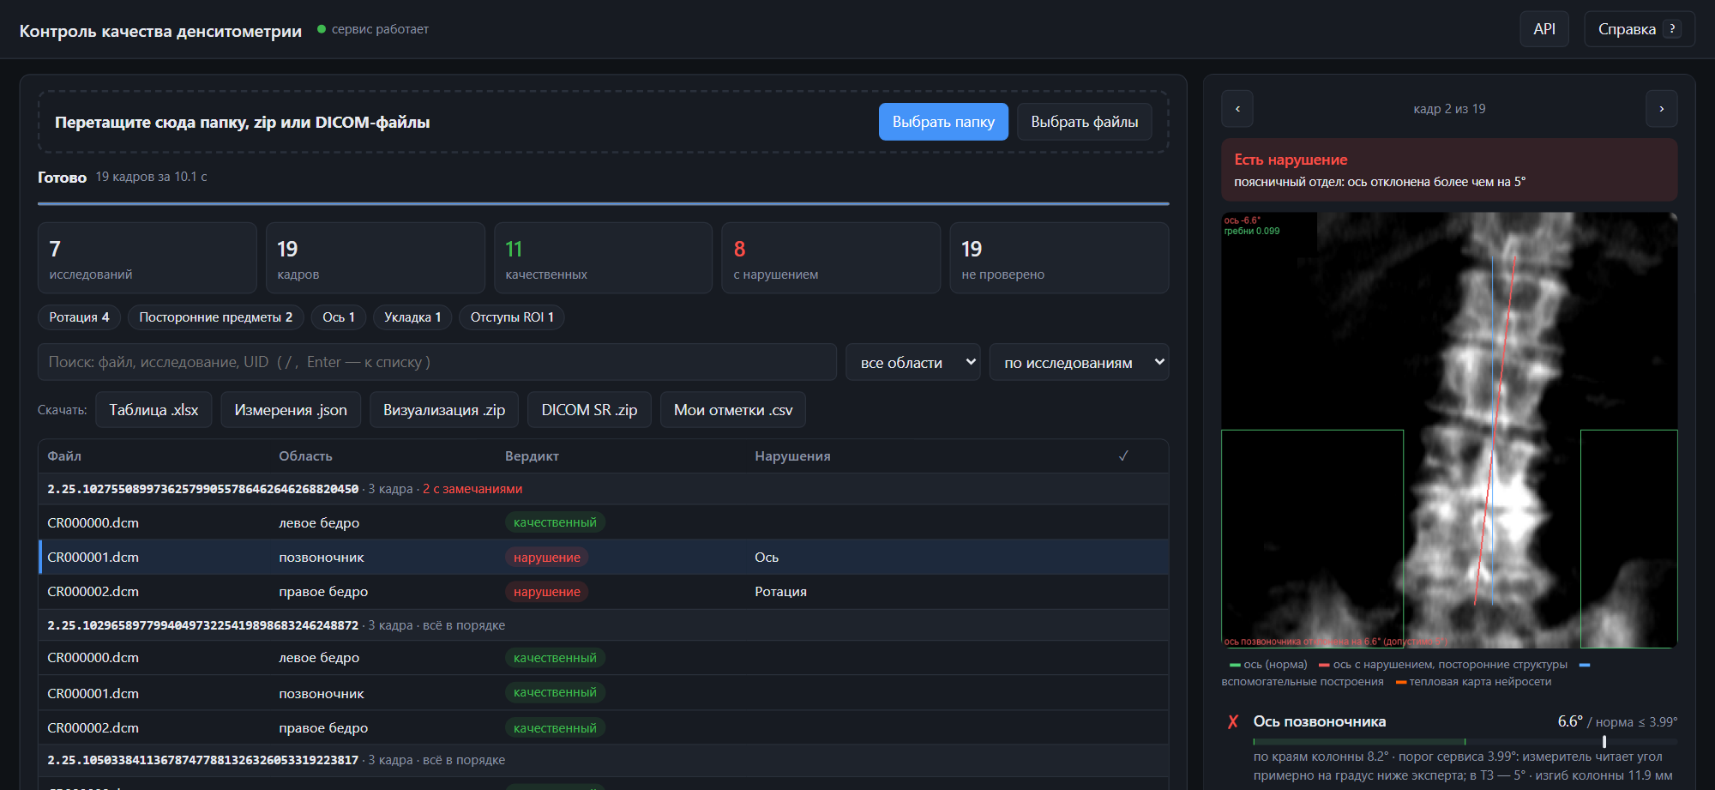
Команда [название команды]
Краткое описание решения:
Сервис проверяет DXA-снимок позвоночника и бедра по пяти критериям ТЗ до того, как исследование уйдёт к врачу: определяет область, находит нарушения укладки и отступов и объясняет каждое в миллиметрах и градусах. Работает локально, без видеокарты: 1.6 с на исследование.
О команде
Капитан: [ФИО капитана], [специальность]
Кол-во участников: 3
Краткое описание:
[как образовалась команда]
[где учатся или работают участники]
Город и регион: [город, регион]
Уникальность решения:
Вердикт проверяется глазами: измерение на снимке сравнивается с нормой из ТЗ. Нейросеть используется только там, где признак нельзя измерить линейкой, — это форма, а не размер. Отступы области измерения (ROI) оцениваются так, как их оценивает эксперт.
2
Notes:
Коротко о решении. Сервис получает снимки в том виде, в каком их выгружает архив клиники, сам определяет, что на снимке — позвоночник или бедро, — находит ошибки укладки и границ поля и объясняет каждую в миллиметрах и градусах. На это уходит около 1,6 секунды на исследование на обычном процессоре.
Главная идея — проверяемость: вердикт — это измерение на снимке, сравнённое с нормой, и врач может проверить его глазами. Нейросеть мы используем только там, где признак нельзя измерить линейкой, и её ответ показываем подсветкой на снимке. А отступы области измерения оцениваем так, как их на самом деле оценивает эксперт-рентгенолог.

Slide 3

КОМАНДА
?
?
?
[Имя Фамилия]
[Имя Фамилия]
[Имя Фамилия]
[роль в команде]
[ник в мессенджере]
[номер телефона]
[место работы или учёбы]
[роль в команде]
[ник в мессенджере]
[номер телефона]
[место работы или учёбы]
[роль в команде]
[ник в мессенджере]
[номер телефона]
[место работы или учёбы]
Notes:
Нас трое: [Имя Фамилия] — [роль в команде], [Имя Фамилия] — [роль в команде], [Имя Фамилия] — [роль в команде].

Slide 4

ИСТОРИЯ И ВЫЗОВЫ
Краткая история команды:
01
[Как собрались, участвовали ли вместе в прошлых хакатонах или проектах, интересные факты о команде.]
Почему вы выбрали именно эту задачу
из предложенных на хакатоне?
02
Ошибка укладки (положения пациента при съёмке) незаметно портит результаты измерения плотности кости и оценку необходимости лечения, а замечает её сегодня только врач, вручную. Задачу можно решить прозрачно: каждое замечание — это численный показатель, который сравнивается с нормой, и врач проверяет его глазами.
С какими основными сложностями или вызовами
вы столкнулись и как их преодолели?
03
Примеров нарушений в данных мало (от 6 до 36 на каждый тип). Поэтому качество считаем честно: каждый снимок проверяет модель, которая его не видела, а нейросеть используется только там, где измерения недостаточно.
Разметка эксперта расходилась с ТЗ по отступам области измерения (ROI) — разобрали все расхождения и поняли, по какому правилу судит эксперт: по длине поля сканирования. Размер пикселя в файлах не указан — масштаб восстановили по анатомии.
Notes:
Почему эта задача. Ошибка укладки — положения пациента при съёмке — незаметно портит результат измерения плотности кости, а вместе с ним и решение о лечении. Замечает её сегодня только врач, вручную. При этом задачу можно решить прозрачно: каждое замечание — число, которое сравнивается с нормой.
Вызовов было два. Примеров нарушений мало — от шести до тридцати шести на каждый тип, — и на таком количестве легко обмануть самих себя; поэтому каждый снимок у нас проверяет модель, которая его не видела. И второе: разметка эксперта расходилась с техническим заданием по отступам области измерения. Мы разобрали все расхождения и поняли, по какому правилу судит эксперт: по длине поля сканирования.
Если спросят: В файлах не указан физический размер пикселя. Масштаб мы восстановили по анатомии: по известной высоте «позвонок плюс диск» в поясничном отделе.

Slide 5
КОРОТКО О РЕШЕНИИ
Техническая суть решения
Маркетинговая суть решения
Вход — снимки в медицинском формате DICOM (папка или zip), как их выгружает архив клиники PACS; повторные снимки отсеиваются по совпадению изображения.
Область снимка — позвоночник, левое или правое бедро, «не денситометрия» — определяется верно на 252 снимках из 252.
Три из пяти критериев проверяются прямым измерением в мм и градусах. Для ротации бедра и посторонних предметов к измерению добавлена нейросеть; вердикт объединяет обе оценки.
Выход — таблица в формате ТЗ (п. 2.5), снимки с разметкой и подсветкой зон, куда смотрела нейросеть, заключение DICOM SR для PACS.
Оценка на снимках, которых модель не видела: F1 0.58 (баланс найденных нарушений и ложных тревог), ROC-AUC 0.78 (1.0 — идеал). 1.6 с на исследование, без интернета.
Для кого: лаборанты и врачи отделений денситометрии, служба контроля качества лучевой диагностики.
Ценность: предупреждение приходит, пока пациент на аппарате, — меньше повторных исследований и ошибок в измерении плотности кости.
Внедрение: снимок с аппарата автоматически уходит в сервис через DICOM-роутер, заключение возвращается в архив клиники. Сначала параллельно с врачом, затем как помощник лаборанта, затем — в других медорганизациях.
Поставка: контейнер для сервера, полностью локальное приложение для Windows, программный интерфейс API. Видеокарта не нужна. Бонус сверх задания — Telegram-бот: демонстрация альтернативного интерфейса.
Notes:
Технически это конвейер из пяти шагов. Сервис читает DICOM — стандартный формат медицинских снимков, — убирает повторы, определяет область, проверяет пять критериев независимо друг от друга и сводит результат в отчёт. Три критерия — прямые измерения; для двух, где признак — форма, а не размер, к измерению добавлена нейросеть. По честной оценке F1 равен 0,58, ROC-AUC — 0,78. F1 — это баланс между «нашли все нарушения» и «не тревожим зря»; ROC-AUC показывает, насколько хорошо сервис отделяет нарушения от нормы: 0,5 — наугад, 1,0 — идеально.
Для здравоохранения это контроль качества в момент съёмки: лаборант исправляет укладку, пока пациент ещё на аппарате, а врач получает заключение о качестве прямо в PACS — в архиве снимков клиники.
Если спросят: Интерфейсов четыре: веб-приложение, приложение для Windows, программный интерфейс API и необязательный бонус — Telegram-бот: он показывает, что конвейер легко встроить в другой интерфейс.

Slide 6
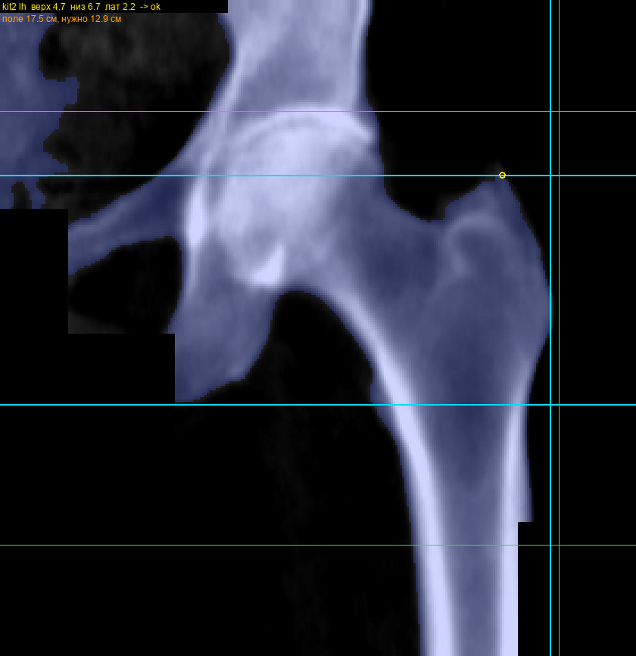
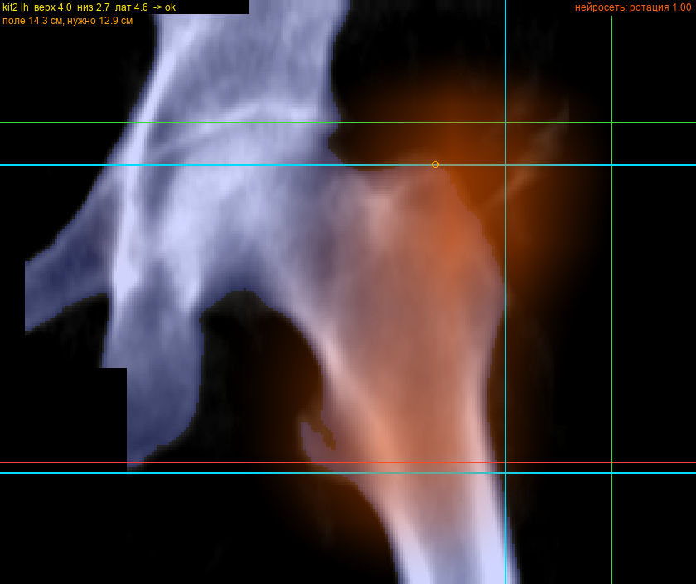
КЛИНИЧЕСКАЯ ЗАДАЧА
Ошибку укладки дешевле поймать, пока пациент на аппарате
ПОЧЕМУ ЭТО ВАЖНО
ЧТО ДЕЛАЕТ СЕРВИС
Плотность кости считается внутри области измерения. Если позвоночник наклонён, бедро повёрнуто или в кадре посторонний предмет, аппарат измеряет не тот участок кости.
Ошибка уходит в T-критерий (число, по которому ставят остеопороз) и в ложное изменение по сравнению с прошлым снимком: лишнее облучение или неверная оценка лечения.
Сегодня врач проверяет качество на глаз, помня критерии для каждой области.
1
Проверяет
Каждый снимок по пяти критериям ТЗ: укладка, наклон оси, посторонние предметы, поворот (ротация) бедра, отступы области измерения.
2
Объясняет
Пишет причину в цифрах — «наклон 8.7° при норме до 5°», «поле 12.5 см, нужно 12.9 см» — и подсвечивает место на снимке.
3
Передаёт человеку
Лаборант исправляет укладку, пока пациент на аппарате; врач видит заключение DICOM SR рядом со снимком в архиве (PACS).
норма: малый вертел виден
бедро повёрнуто: вертел не виден
Notes:
Плотность кости считается внутри области измерения — участка кости, который выделяет программа денситометра. Если позвоночник наклонён, бедро повёрнуто или в кадр попал посторонний предмет, аппарат измеряет не тот участок. Ошибка переходит в T-критерий — число, по которому ставят остеопороз, — и в ложное изменение при повторных исследованиях.
Наш сервис — не диагност, а контролёр качества: он отвечает, можно ли по этому исследованию делать выводы, и если нельзя — почему. На слайде два бедра: норма и ротация — бедро повёрнуто, и малый вертел, костный выступ, по которому судят о повороте, почти не виден.
Если спросят: Повторная укладка, пока пациент на аппарате, дешевле повторного визита и лишней дозы облучения.

Slide 7
ТАКСОНОМИЯ НАРУШЕНИЙ
Пять критериев ТЗ, у каждого — измерение в физических единицах
КОД | КРИТЕРИЙ ТЗ 2.3 | КАК ИЗМЕРЯЕМ | НОРМА
spine_position | видны верхние края подвздошных костей (таза) | кость видна в нижних углах снимка — гребни подвздошных костей | есть с обеих сторон
spine_axis | наклон оси до 5° | линия через центры позвонков; контроль — по краям позвоночника | ≤ 5° (порог 4°)
spine_artifacts | нет посторонних предметов | яркие тонкие структуры вне кости (фильтр top-hat) + нейросеть | уверенность < 0.17
hip_rotation | нет ротации (по малому вертелу) | выступ малого вертела — костного бугорка — над контуром кости, мм² + нейросеть | уверенность < 0.24
hip_roi | отступы 3 / 3 / 2 см | длина поля: 3 см + от вертела до седалищной кости + 3 см | ≥ 12.9 см
undetermined | область не определена | снимок не похож на денситометрию | ручной разбор
Несколько нарушений
У каждого пятого исследования нарушений несколько. Критерии проверяются независимо, в отчёт попадают все, например «spine_axis; spine_artifacts». Класс качества = 1 («есть нарушение»), если сработал хоть один.
Сбой чтения
Файл, который не удалось прочитать, попадает в отчёт строкой Failure с текстом ошибки; обработка не прерывается.
Notes:
Перечень нарушений повторяет техническое задание: пять кодов и шестой — «область не определена». У одного исследования может быть несколько нарушений сразу — так у каждого пятого. Поэтому критерии проверяются независимо, и в отчёт попадают все сработавшие.
У каждого критерия есть измерение в физических единицах: градусы, квадратные миллиметры, сантиметры. Для ротации бедра и посторонних предметов к измерению добавлено второе мнение — нейросеть.
Если спросят: Коды нарушений совпадают с ответом GET /taxonomy и колонкой violation_type в отчёте.

Slide 8
ДАННЫЕ
252 снимка, по каждому критерию всего 6–36 нарушений
100
499
252
Нарушений мало, и они разные
исследований
DICOM-файлов
уникальных снимков
Укладка
6 из 99
Наклон оси > 5°
10 из 99
Один снимок в выгрузке встречается по нескольку раз под разными идентификаторами. Повторы находим по совпадению изображения — ещё до деления данных на обучение и проверку.
Из них 99 снимков позвоночника, 79 левого и 74 правого бедра — до трёх снимков на исследование. У трёх снимков бедра нет полной оценки эксперта, поэтому метрики считаются на 249.
Все снимки с одного аппарата (GE Lunar Prodigy Advance). Размер пикселя в файлах не указан: масштаб 0.6 мм на пиксель восстановили по известной высоте «позвонок + диск».
Сделали собственную разметку: 242 снимка, по 29 опорных точек на каждом.
Посторонние предметы
17 из 99
Ротация бедра
36 из 150
Отступы поля
7 из 150
48
20
72
исследований из 100
с нарушением
с двумя и более
нарушениями
снимка из 249 оценённых
с нарушением
Notes:
В обучающем наборе 100 исследований и 499 файлов, но уникальных снимков только 252: денситометр выгружает один и тот же снимок по нескольку раз под новыми идентификаторами. Повторы мы находим по самому изображению — до деления данных на обучение и проверку, иначе метрики были бы завышены.
Нарушений мало: шесть по укладке, семь по отступам, тридцать шесть по ротации. На таком количестве большую нейросеть не обучить, поэтому основа решения — измерения.
Если спросят: Мы сделали и свою разметку: 242 снимка, по 29 опорных точек на каждом. У трёх снимков бедра нет полной оценки эксперта, поэтому метрики считаются на 249 снимках.

Slide 9
КАК МЫ ПРОВЕРЯЕМ СЕБЯ
Каждый снимок оценивает модель, которая этот снимок не видела
часть 1
часть 2
часть 3
часть 4
часть 5
проверка
обучение
обучение
обучение
обучение
Пациент целиком в одной части
#1
Позвоночник и оба бедра одного человека всегда попадают в одну часть — иначе модель «узнавала» бы пациента, и оценка была бы завышена.
#2
обучение
проверка
обучение
обучение
обучение
#3
обучение
обучение
проверка
обучение
обучение
Редкие нарушения — в каждой части
#4
обучение
обучение
обучение
проверка
обучение
Деление сделано так, чтобы в каждой из пяти частей были примеры даже самых редких нарушений.
#5
обучение
обучение
обучение
обучение
проверка
Настройка — только на обучающих частях
Модель здесь — это пороги нормы для измерений и нейросеть (о них на следующем слайде). Сто исследований делим на пять частей по двадцать. Пять раз по очереди четыре части идут на обучение, пятая — на проверку: в итоге каждый снимок оценён моделью, которая его не видела. При делении каждое исследование отнесено к самому редкому из своих нарушений, и эти группы разложены по частям поровну: без нарушений 52, ротация 14, посторонние предметы 14, ось 8, укладка 6, отступы 6.
Пороги, границы нормы, параметры нейросети и правило объединения нейросети с измерением подбираются на четырёх частях, проверяются на пятой.
Мало нарушений — широкие интервалы
На каждый тип нарушения всего 6–36 примеров, поэтому к каждому показателю приводим 95% доверительный интервал — диапазон, где он лежит при такой выборке.
Notes:
«Модель» здесь — это пороги нормы для измерений и нейросеть; о них — на следующем слайде. Сто исследований делятся на пять частей. Каждая часть по очереди становится проверочной: модель и все пороги подбираются на остальных четырёх, а затем проверяются на ней. В итоге у каждого снимка есть вердикт от модели, которая его не видела. Позвоночник и оба бедра одного пациента всегда попадают в одну часть, чтобы модель не «узнавала» пациента. Поэтому наши метрики честные.
Если спросят: Доверительные интервалы считаются бутстрэпом по исследованиям, а не по снимкам: снимки одного пациента не независимы.

Slide 10
ПОДХОД
Измерения там, где критерий — размер; нейросеть — там, где форма
Что пробовали для ротации бедра
Принцип
ЧТО ПРОБОВАЛИ | ROC-AUC | ВЫВОД
измерение выступа малого вертела по контуру кости | 0.68 | норма и нарушение отличаются на ≈ 2 мм
простая модель по всему снимку целиком | 0.50 | не лучше монетки
опорные точки, найденные нейросетью | — | ошибка до 2.2 мм при разнице классов 2.1 мм
одна нейросеть ResNet-34 | 0.77 | результат плавает от запуска к запуску
три копии той же нейросети, ответы усреднены | 0.80 | стабильнее
нейросеть + измерение выступа → один вердикт | 0.82 | выбрано
Вердикт можно проверить глазами: «наклон 8.7°», «поле 12.5 см». Основа — измерения в миллиметрах и градусах.
Где измерения недостаточно
Ротация и посторонние предметы — это форма, а не размер. Здесь к измерению добавляем нейросеть и объединяем обе оценки; подсветка показывает, куда она смотрела.
Где нейросеть не нужна
Наклон оси, укладка, отступы — прямые измерения. Нейросеть для оси проверили: ROC-AUC 0.51 — не лучше монетки.
ROC-AUC — насколько хорошо оценка отделяет нарушения от нормы: 0.5 — наугад, 1.0 — идеально.
Notes:
Мы строили решение от измерений: вердикт должен проверяться глазами. Самый трудный критерий — ротация бедра. Её видно по выступу малого вертела над контуром кости, но разница между нормой и нарушением — около двух миллиметров, на грани разрешения снимка.
Мы перебрали варианты. Измерение выступа по контуру даёт ROC-AUC 0,68. Простая модель по всему снимку — 0,50, не лучше монетки. Опорные точки, найденные нейросетью, недостаточно точны. Одна нейросеть — 0,80 после усреднения трёх копий. А если ответ нейросети объединить с измерением выступа — 0,82: этот объединённый вердикт мы и выбрали.
Если спросят: Для оси позвоночника нейросеть тоже проверяли: ROC-AUC 0,51, сигнала нет — там достаточно измерения угла.

Slide 11
АРХИТЕКТУРА
Один контейнер, пять шагов, ни одного обращения в интернет
1
2
3
4
5
DICOM, zip
чтение
область
критерии
вердикт и отчёт
снимки из архива клиники как есть
распаковка, разворот, дубликаты
позвоночник, бёдра, «не DXA»
измерения + нейросеть, каждый отдельно
класс, вероятности, заключение
Результат — ровно по ТЗ (п. 2.5, 2.7)
Интерфейсы
Контейнер
Веб-приложение, приложение для Windows, программный интерфейс API и консоль; Telegram-бот — необязательный бонус.
Python 3.11, версии пакетов зафиксированы, нейросеть на процессоре, один поток: повторный запуск даёт в точности тот же отчёт.
Таблица xlsx или csv (строка на снимок, восемь колонок ТЗ), zip со снимками с разметкой, zip с заключениями DICOM SR.
ФРАГМЕНТ НАСТОЯЩЕГО ОТЧЁТА: ВОСЕМЬ КОЛОНОК ТЗ 2.5
PATH_TO_STUDY | STUDY_UID | IMAGE_UID | ANATOMICAL_REGION | QUALITY_CLASS | VIOLATION_TYPE | PROCESSING_STATUS | TIME_OF_PROCESSING
…8683246248872 | …4090106081007 | …2140700150015 | lh | 0 |  | Success | 0.9472
…8683246248872 | …4090106081007 | …0150606100110 | spine | 0 |  | Success | 1.2375
…8683246248872 | …4090106081007 | …3101101110913 | rh | 0 |  | Success | 0.3429
…8814728642117 | …3011205010113 | …5070904121304 | rh | 1 | hip_rotation | Success | 0.4389
lh / rh — левое и правое бедро, spine — позвоночник; класс 0 — качественный, 1 — есть нарушение
Notes:
На вход — выгрузка из PACS как есть. Сервис читает файлы, убирает повторы, определяет область, проверяет критерии независимо и сводит результат. На выходе — таблица ровно в формате технического задания, снимки с разметкой и DICOM SR — структурированное текстовое заключение, которое PACS показывает рядом со снимком.
Всё это работает в одном контейнере без доступа в интернет. Вычисления идут в один поток, поэтому повторный прогон даёт в точности тот же отчёт.
Если спросят: Читаются сжатые форматы RLE, JPEG, JPEG-LS и JPEG 2000, инвертированные снимки MONOCHROME1, таблицы яркости VOI LUT; зеркальная выгрузка приводится к стандартному виду.

Slide 12
МОДЕЛИ
Внутри шагов 3–4 конвейера — шесть модулей, у каждого своя задача
REGION_CLF
SPINE_QC
HIP_ROI
Область снимка
Позвоночник
Отступы бедра
Простая модель по яркости и форме снимка; снимок, не похожий на денситометрию, уходит на ручной разбор.
Выделяем кость и центры позвонков. Наклон оси — прямая через центры; укладка — кость в зонах гребней таза; предметы — фильтр ярких тонких структур (top-hat).
Проверяем, что поле сканирования не короче нормы: 3 см + расстояние от вертела до седалищной кости + 3 см; отступы из ТЗ (рис. 6) — для сведения.
252 / 252 снимка
ROC-AUC: ось 0.82 · укладка 0.82
F1 0.71 · ROC-AUC 0.94
HIP_ROTATION
CNN_QC
DXA_QC · ВЫКЛЮЧЕН ПО УМОЛЧАНИЮ
Ротация: измерение
Ротация и предметы: нейросеть
Опорные точки
Площадь выступа малого вертела над контуром кости, мм²; выход за коридор нормы означает избыточный или недостаточный поворот.
Нейросеть находит 29 опорных точек; обучена на 2 частях данных из 5. Ось — не хуже контурного метода, но в 12 раз медленнее; включается настройкой.
Готовая нейросеть ResNet-34, дообученная на наших снимках; три копии, ответ усредняется; без видеокарты; подсвечивает, куда смотрела.
норма 96–272 мм²
ROC-AUC с измерением 0.82 · 0.85
точки: ошибка 0.9–2.4 мм · ось: 0.5°
Notes:
Внутри шагов конвейера — шесть модулей, у каждого своя проверяемая задача. Четыре — измерения и простые линейные модели: определение области; позвоночник — наклон оси, укладка, посторонние предметы; отступы бедра; выступ малого вертела. Пятый — нейросеть ResNet-34, дообученная на наших снимках: три её копии с разных случайных стартов, ответы усредняются, чтобы результат не плавал от запуска к запуску. Работает без видеокарты. Шестой — наша модель опорных точек: обучена пока на двух частях данных из пяти, по оси не уступает контурному методу, но в двенадцать раз медленнее, поэтому включается отдельной настройкой.
Если спросят: Веса нейросети хранятся в формате ONNX с половинной точностью: файл вдвое меньше, качество то же.

Slide 13
ПРЕДОБРАБОТКА И ПОСТОБРАБОТКА
До модели всё приводится к миллиметрам, после — к вероятности
ДО ПРОВЕРКИ КРИТЕРИЕВ
ПОСЛЕ ПРОВЕРКИ
Читаем сжатые файлы DICOM, инвертированные снимки и таблицы яркости.
Зеркально выгруженный снимок разворачиваем к стандартному виду по служебной метке в файле.
Одинаковые снимки под разными именами схлопываем в один — по совпадению изображения.
Правое бедро отражаем в левое: все измерения и нейросеть работают с одной стороной.
Выделяем кость и переводим пиксели в миллиметры: пороги заданы в мм, градусах и мм².
Для нейросети выравниваем яркость и уменьшаем снимок до 320 точек по длинной стороне.
Пороги и границы нормы подобраны на обучающих частях данных, а не на проверяемых снимках.
Отступы области измерения оцениваем по длине поля сканирования — так же, как врач-эксперт.
По ротации бедра и посторонним предметам ответ дают и измерение, и нейросеть — их оценки объединяются в один вердикт.
Каждое измерение переводится в вероятность нарушения; общая вероятность — что нарушен хотя бы один критерий.
Если измерение и нейросеть разошлись, вероятность остаётся около порога, а снимок получает пометку «проверьте глазами».
На выходе — заключение по-русски, снимок с разметкой и подсветкой, DICOM SR для архива.
Notes:
До проверки критериев всё приводится к миллиметрам и к одной стороне тела: правое бедро зеркально отражается в левое, чтобы измерения и нейросеть видели одну и ту же картину. После — пороги нормы, объединение измерения с ответом нейросети и перевод в вероятность: измерение каждого критерия становится вероятностью нарушения, и оператор видит, насколько система уверена.
Если спросят: Для нейросети яркость нормализуется по перцентилям: 12-битный снимок с другого аппарата не сломает вход.

Slide 14
МЕТРИКИ КАЧЕСТВА
Каждый снимок проверен моделью, которая его не видела
КРИТЕРИЙ
НАР./ВСЕГО
НАЙДЕНО
БЕЗ ЛОЖНЫХ
F1, 95% ИНТЕРВАЛ
F1
ROC-AUC, 95% ИНТЕРВАЛ (0.4–1)
AUC
Укладка
6/99
0.67
0.84
0.32
0.82
Наклон оси
10/99
0.30
0.88
0.25
0.82
Посторонние предметы
17/99
0.65
0.93
0.58
0.79
0.65
0.85
Ротация бедра
36/150
0.67
0.76
0.48
0.68
0.55
0.82
Отступы поля
7/150
0.71
0.99
0.35
0.89
0.71
0.94
Позвоночник (любое)
31/99
0.65
0.68
0.49
0.64
0.55
0.72
Бедро (любое)
41/150
0.71
0.75
0.50
0.68
0.60
0.82
Все снимки (любое)
72/249
0.68
0.72
0.49
0.68
0.58
0.78
было: только измерения, отступы по рисунку 6
стало: + нейросеть, отступы как у эксперта
macro-F1 0.40 → 0.50 · область 252/252
«найдено» — доля нарушений, которые сервис нашёл (чувствительность); «без ложных» — доля нормальных снимков, которые он не тревожил зря (специфичность); F1 — их баланс.
Notes:
Это честные числа: каждый вердикт вынесен моделью и порогом, которые этот снимок не видели. «Найдено» — какую долю нарушений мы находим, «без ложных» — какую долю нормальных снимков не тревожим зря. По классу «есть нарушение» F1 0,58, ROC-AUC 0,78; у исходного решения — без нейросети и с буквальным прочтением отступов — было 0,49 и 0,68.
Больше всего выросли отступы области измерения — F1 с 0,35 до 0,71 — и ротация бедра. Доверительные интервалы широкие: нарушений от шести до тридцати шести на критерий, и мы этого не прячем.
Если спросят: Средний F1 по типам нарушений: 0,395 → 0,497. Бедро: F1 0,60, ROC-AUC 0,82; позвоночник: F1 0,55. Область определяется верно на 252 снимках из 252, обработано 100 % файлов.

Slide 15
ЭКСПЕРИМЕНТЫ
Нейросеть плюс измерение точнее каждого по отдельности: чем выше и левее кривая, тем лучше
Ротация бедра · 36 из 150
Посторонние предметы · 17 из 99
ROC-AUC (1.0 — идеал):
ROC-AUC (1.0 — идеал):
выступ 0.68
top-hat 0.79
нейросеть 0.80
нейросеть 0.83
нейросеть + измерение 0.82
нейросеть + измерение 0.85
что реально ставит сервис: правило объединения и порог настроены на других снимках, не на проверочных
что реально ставит сервис: правило объединения и порог настроены на других снимках, не на проверочных
 | НАШЛИ | БЕЗ ЛОЖНЫХ | F1
выступ | 0.61 | 0.70 | 0.48
нейросеть + измерение | 0.67 | 0.76 | 0.55
 | НАШЛИ | БЕЗ ЛОЖНЫХ | F1
top-hat | 0.53 | 0.94 | 0.58
нейросеть + измерение | 0.65 | 0.93 | 0.65
по горизонтали — доля ложных тревог, по вертикали — доля найденных нарушений
по горизонтали — доля ложных тревог, по вертикали — доля найденных нарушений
Notes:
Это ROC-кривые: чем выше и левее кривая, тем лучше метод отделяет нарушения от нормы. Для ротации нейросеть заметно лучше измерения, а объединённый вердикт добавляет ещё. Для посторонних предметов нейросеть дополняет фильтр top-hat — он выделяет яркие тонкие структуры — там, где предмет не яркий.
Кривые отвечают, умеет ли метод различать; таблицы — что реально ставит сервис, когда и правило объединения, и порог подобраны без проверочной части: для ротации F1 0,55 против 0,48 у одного измерения.
Если спросят: Порог равен доле нарушений в обучающей выборке: подбирать максимум F1 на 36 примерах нельзя — на новых данных он не повторится.

Slide 16
СРАВНЕНИЕ ВАРИАНТОВ
Что проверили и что в итоге оставили
Два способа найти ось: контур и опорные точки
Как объединять две оценки укладки
НА СНИМКАХ, КОТОРЫХ МОДЕЛЬ НЕ ВИДЕЛА (ЧАСТИ 1–2) | КОНТУР | ОПОРНЫЕ ТОЧКИ
ось: F1 / ROC-AUC | 0.33 / 0.76 | 0.50 / 0.79
средний F1 по типам нарушений | 0.541 | 0.571
время на снимок (без видеокарты) | 28 мс | 347 мс
НА СНИМКАХ, КОТОРЫХ МОДЕЛЬ НЕ ВИДЕЛА; 6 НАРУШЕНИЙ | НАЙДЕНО | ЛИШНИХ | F1
измерение (выбрано) | 4 | 15 | 0.32
оценка по виду снимка | 2 | 1 | 0.44
обе оценки согласны | 1 | 0 | 0.29
любая из двух | 5 | 16 | 0.37
На этих снимках всего 4 нарушения оси — сравнение неточное. Модель опорных точек обучена пока на двух частях из пяти и в 12 раз медленнее, поэтому по умолчанию выключена.
На обучающих снимках лучшим выглядело правило «обе оценки согласны» (F1 0.73), но на новых снимках оно находит лишь одно нарушение из шести — поэтому оставили измерение.
Нейросеть для ротации бедра: какие варианты перебрали (ROC-AUC на снимках, которых модель не видела)
RESNET-18 | EFFICIENTNET-B0 | RESNET-34, СНИМОК 256 PX | RESNET-34, ОДНА НЕЙРОСЕТЬ | ПЕРЕУЧЕНА С МОДЕЛИ ТОЧЕК | RESNET-34, ТРИ НЕЙРОСЕТИ | + ИЗМЕРЕНИЕ ВЫСТУПА
0.76 | 0.73 | 0.77 | 0.77 | 0.79 | 0.80 | 0.82
Notes:
Здесь — решения, которые изменила честная оценка. Модель опорных точек по оси не хуже контурного метода, но в двенадцать раз медленнее, поэтому выключена по умолчанию. Для укладки правило «обе оценки согласны» было лучшим на всей выборке и провалилось на новых снимках: из шести нарушений оно ловит одно. Внизу — что перебрали для нейросети: архитектуры, разрешение, число копий.
Если спросят: ResNet-18 — 0,76, EfficientNet-B0 — 0,73, ResNet-34 — 0,77, три копии — 0,80, объединённый вердикт с измерением — 0,82 ROC-AUC.

Slide 17
АНАЛИЗ ОШИБОК
Разбор ошибок показал, как оценивает эксперт
ОТСТУПЫ ОБЛАСТИ ИЗМЕРЕНИЯ · ЧТО ДЕЛАЕТ ЭКСПЕРТ
Ось: сколиоз — не нарушение
Эксперт смотрит на длину поля
При сколиозе эксперт не ставит нарушение оси ни в одном из 14 случаев, даже при угле до 8.8°. Это главный источник наших лишних срабатываний: по поясничному отделу сколиоз не отличить от наклона пациента (нейросеть здесь угадывает как монетка — ROC-AUC 0.51).
ПРАВИЛО | НАШЛИ | ЛИШНИХ ТРЕВОГ | F1 | AUC
отступы по схеме из ТЗ | 4/7 | 12 | 0.35 | 0.89
длина поля ≥ 12.9 см | 5/7 | 2 | 0.71 | 0.94
Ротация: нейросеть и измерение расходятся
Эксперт ставит «норму», даже когда под седалищной костью остаётся 1.7–3.0 см вместо трёх, и «нарушение» на коротких полях. Порог 12.9 см мы не подгоняли под его ответы: 3 см взяты из ТЗ, 6.9 см — типичное расстояние от вертела до седалищной кости. Отступы по схеме из ТЗ сервис тоже считает и показывает; если эталонная разметка сделана строго по схеме, режим меняется одной настройкой. F1 и AUC — доля верных ответов, чем ближе к 1, тем лучше.
Разошлись на 41 снимке из 150, и в каждом спорном случае прав ровно один: объединённый вердикт — в 25, одно измерение — в 16. Такие снимки помечены «проверьте глазами».
Укладка: в данных лишь 6 нарушений
ROC-AUC 0.82, но граница «норма / нарушение», подобранная по одному-двум примерам, неустойчива: F1 на новых снимках 0.32.
Notes:
Разбор ошибок показал, как оценивает эксперт. Отступы области измерения он судит по длине поля сканирования, а не по отступам от каждого ориентира. Правило «поле не короче трёх сантиметров над вертелом, плюс расстояние до седалищной кости, плюс три сантиметра под ней» совпадает с экспертом в 5 случаях из 7 при 2 лишних: F1 0,71 против 0,35 у буквального прочтения схемы из ТЗ. По меткам мы ничего не подбирали: три сантиметра — из технического задания, 6,9 сантиметра — типичное расстояние в анатомии.
Второе наблюдение: при сколиозе эксперт не ставит нарушение оси ни в одном из четырнадцати случаев, хотя угол доходит до 8,8 градуса. Это главный источник наших лишних срабатываний по оси.
Если спросят: Режим строго по схеме из ТЗ включается настройкой --roi-rule margins.

Slide 18
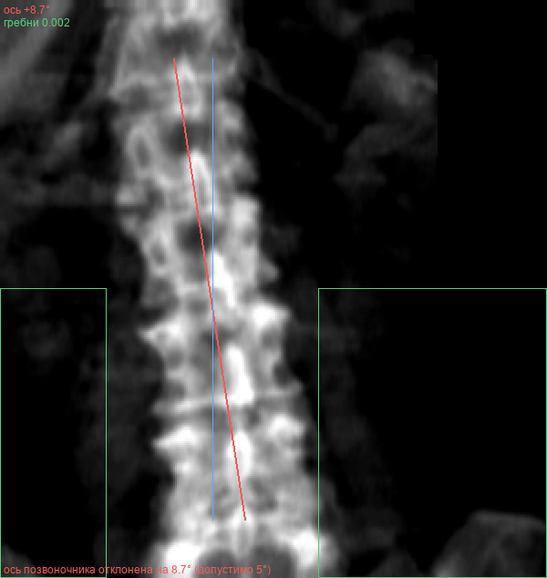
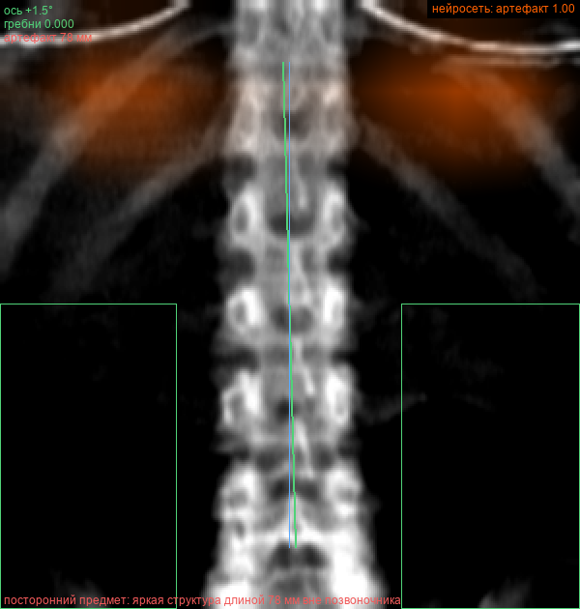
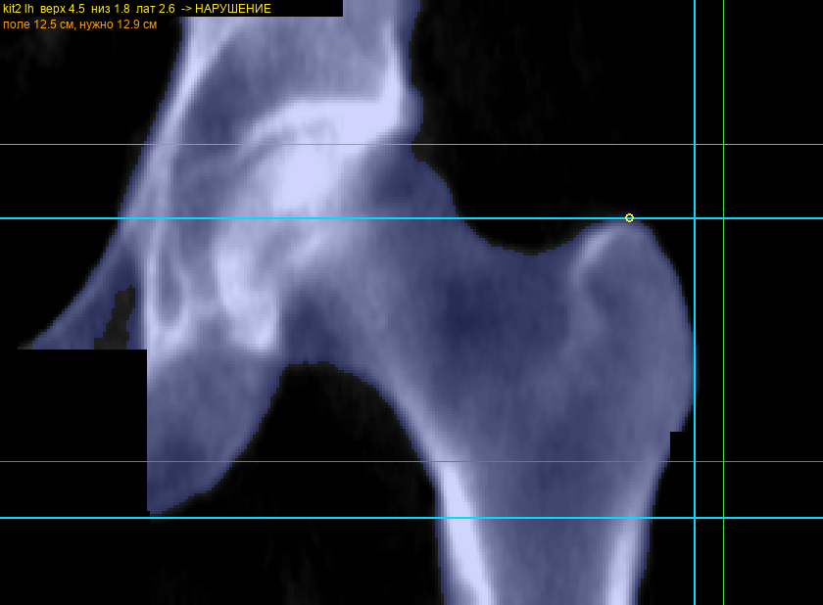
КЕЙСЫ
Четыре снимка, где сервис и эксперт сошлись: каждое замечание видно на снимке
ось позвоночника отклонена на 8.7° при норме до 5°
проверка spine_axis
посторонний предмет; нейросеть уверена на 100 %
проверка spine_artifacts
малый вертел 12 мм² при норме 96–272 → бедро повёрнуто
проверка hip_rotation
поле сканирования 12.5 см, нужно не меньше 12.9
проверка hip_roi
Снимки из обучающего набора, но оценку давали модели, которые именно этот снимок не видели. Оранжевым — куда смотрела нейросеть, голубым — найденные ориентиры, зелёным и красным — допустимые границы.
Notes:
Четыре настоящих снимка, на которых сервис согласен с экспертом. Ось отклонена на 8,7 градуса при норме до пяти. Посторонний предмет: и фильтр, и нейросеть указывают на одну и ту же структуру. Ротация: подсветка нейросети — на вертельной области. Отступы: поле сканирования короче нужного.
Если спросят: Ответы нейросети на этих снимках — от моделей, которые именно этот снимок не видели.

Slide 19
СКОРОСТЬ И ТРЕБОВАНИЯ
Секунды на исследование на обычном процессоре
1.6 с
180 с
 | МИНИМУМ | РЕКОМЕНДУЕТСЯ
процессор | 2 ядра обычного ПК | 4 ядра
память | 2 ГБ | 4 ГБ
диск | 2 ГБ (образ 1.4 ГБ) | 5 ГБ
видеокарта | не нужна | не нужна
ПО | Docker или Windows 10/11 | Linux-сервер
типичное время на исследование
(максимум 2.3 с)
лимит по п. 2.7 ТЗ
на исследование
444 мс
2.4 мин
типичное время на снимок,
одно ядро процессора
все 100 исследований
подряд, без параллелизма
САМОЕ ДОЛГОЕ ИССЛЕДОВАНИЕ И ЛИМИТ ТЗ
Воспроизводимость
2.3 с — это 1.3 % от лимита в 180 с (розовая полоска слева)
Повторный прогон на тех же данных даёт в точности тот же отчёт: фиксированный порядок обработки, модели на диске, вычисления без параллелизма. Контейнер, приложение для Windows и запуск из кода дают одинаковый результат на всех 252 снимках.
В контейнере (Linux) 100 исследований вместе со снимками с разметкой и заключениями SR — 158 с. Одни измерения без нейросети — около 27 мс на снимок.
Notes:
Типичное время — 1,6 секунды на исследование на одном ядре процессора при лимите три минуты, самое долгое — 2,3 секунды. Видеокарта не нужна. Повторный прогон даёт в точности тот же отчёт.
Если спросят: Весь набор из 100 исследований — 2,4 минуты подряд. Минимальные требования — 2 ядра, 2 ГБ памяти, 2 ГБ диска.

Slide 20
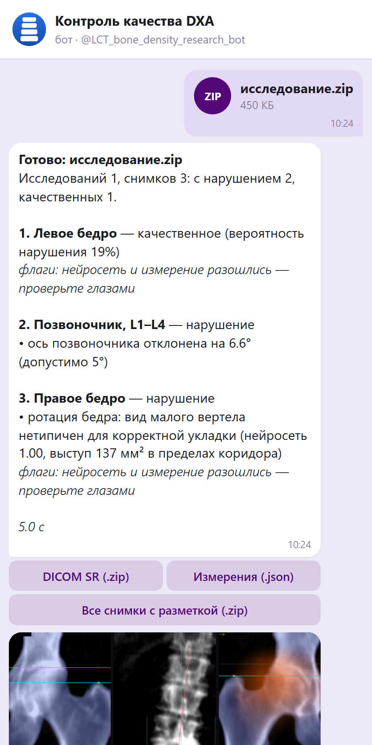
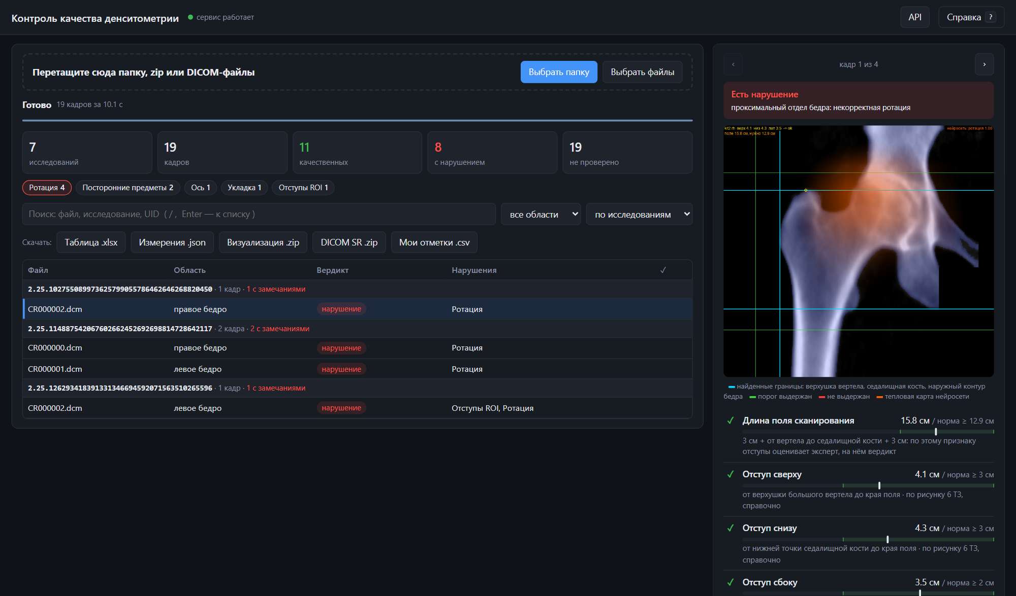
ИНТЕРФЕЙСЫ
Четыре входа в один конвейер
localhost:8000 — веб-приложение и окно для Windows
Веб-приложение
Загружаете папку или zip — получаете снимки с разметкой. Можно установить из браузера как приложение.
Для Windows
Работает полностью локально: снимки не покидают компьютер. Обновляется установкой новой версии.
Бонус: Telegram-бот
Необязательное дополнение: тот же анализ в чате. Сервис легко встроить в другие системы. Только обезличенные снимки.
Интеграция: API и PACS
Внешняя система присылает снимки — получает отчёт; заключение записывается в то же исследование в архиве.
Notes:
У сервиса один конвейер и четыре входа. Веб-приложение — для сервера клиники. Приложение для Windows с установщиком — для ноутбука в кабинете: оно работает полностью локально, снимки не покидают компьютер, а обновление — это установка новой версии. Программный интерфейс API — для интеграции с PACS. И приятный бонус, не обязательная часть решения, — Telegram-бот: тот же анализ отвечает в чате. Его можно развивать и встраивать в другие сервисы, но для реальных пациентов он не предназначен: файлы проходят через серверы Telegram.
Если спросят: Отчёты всех интерфейсов совпадают: контейнер, приложение и запуск из кода сверены на 252 снимках.

Slide 21
ЦЕННОСТЬ ДЛЯ ЗДРАВООХРАНЕНИЯ
Качество исследования — в момент съёмки, а не на повторе
ЛАБОРАНТ
ВРАЧ
МЕДОРГАНИЗАЦИЯ
Подсказка у аппарата
Снимок, пригодный для заключения
Меньше повторов, единый стандарт
Через 1.6 с после съёмки — замечание с измеренным значением и нормой: укладку исправляют, пока пациент на аппарате.
Заключение о качестве сохраняется в архиве рядом со снимком (DICOM SR); сомнительные снимки помечены «проверьте глазами».
Единые критерии ТЗ для всех аппаратов и смен; доля нарушений видна в мониторинге.
Как поставляется
Как измеряем эффект
Готовый серверный пакет (контейнер) для медорганизации или облака Департамента.
Приложение для Windows: работает на обычном ноутбуке в кабинете, полностью локально.
Видеокарта и интернет не нужны, снимки не уходят наружу.
Доля повторных исследований из-за неверной укладки — до и после внедрения.
Раз в месяц сверяем вердикты сервиса с экспертом на случайных снимках.
Время, которое врач тратит на контроль качества.
Notes:
Для лаборанта — подсказка в момент съёмки: укладку исправляют, пока пациент на аппарате. Для врача — снимки, пригодные для заключения, и оценка качества рядом со снимком. Для медорганизации — меньше повторных исследований и единый стандарт контроля для всех аппаратов и смен.
Разворачивается на обычном сервере или ноутбуке, без видеокарты и без передачи снимков наружу.
Если спросят: Эффект измеряем в пилоте: доля повторных исследований из-за укладки и время врача на контроль качества.

Slide 22
ОГРАНИЧЕНИЯ
Что сервис не умеет и почему
ОГРАНИЧЕНИЕ | ПОЧЕМУ | ЧТО НУЖНО, ЧТОБЫ СНЯТЬ
Один аппарат | Все снимки — с одного денситометра GE Lunar Prodigy Advance; размер пикселя в файлах не указан | Снимки второго аппарата: проверить масштаб, дообучить нейросеть
Малая выборка | От 6 до 36 нарушений на критерий, поэтому доверительные интервалы широкие | Больше размеченных снимков; отметки операторов из пилота
Отступы — как у эксперта | Отступы проверяем по длине поля сканирования, как делает эксперт, а не строго по схеме из ТЗ (рис. 6) | Если эталонная разметка сделана строго по схеме из ТЗ, режим меняется одной настройкой
Ось и сколиоз | Для эксперта сколиоз — не ошибка укладки, а сервис по одному углу не отличает сколиоз от наклона пациента | Размеченные случаи сколиоза или снимки грудного отдела
Разметка оператора | Линий и областей, которые оператор ставит на аппарате, в файлах нет — всё оценивается по изображению | Выгрузка снимков вместе с разметкой оператора
Верхняя граница укладки | Позвонок Th12 (12-й грудной) в данных не размечен | Разметить Th12; модель опорных точек уже находит этот уровень
Telegram-бот | Файлы проходят через серверы Telegram, а ТЗ (п. 3.2) запрещает передавать снимки наружу | Бот — необязательный бонус для показа на обезличенных данных; сам сервис работает без интернета
Notes:
Главные ограничения: один аппарат, маленькая выборка и то, что правило отступов согласовано с экспертом, а не с буквальным чтением схемы из ТЗ. Для каждого ограничения записано, что нужно, чтобы его снять.
Если спросят: Верхняя граница укладки — половина тела Th12 — не проверяется: разметки этого уровня в данных нет.

Slide 23
ВНЕДРЕНИЕ И ПИЛОТ
Сначала параллельно с врачом, затем помощник лаборанта, затем другие медорганизации
1
2
3
МЕСЯЦЫ 1–2 · ПАРАЛЛЕЛЬНО С ВРАЧОМ
МЕСЯЦЫ 3–6 · ПОМОЩНИК ЛАБОРАНТА
МЕСЯЦЫ 6–12 · МАСШТАБИРОВАНИЕ
1–2 медорганизации
Подсказка у аппарата
Другие аппараты и клиники
Копии снимков идут в сервис через DICOM-роутер, заключение возвращается в архив с пометкой «не проверено». Считаем согласие с экспертом.
Результат у лаборанта через 1.6 с (максимум 2.3 с) после снимка. По отметкам лаборантов уточняем границы «норма / нарушение».
Подключаем новые аппараты: проверяем размер пикселя, дообучаем нейросеть на их снимках, следим за долей нарушений.
МЕТРИКА ПИЛОТА · КАЧЕСТВО
МЕТРИКА ПИЛОТА · ПАЦИЕНТ
МЕТРИКА ПИЛОТА · ВРАЧ
Согласие с экспертом
Повторные исследования
Время на контроль
Раз в месяц: доля найденных нарушений и доля ложных тревог на снимках, которые врач проверяет вслепую.
Доля повторных снимков из-за положения пациента по журналу медорганизации — до и после.
Замер времени на 50 исследованиях; сервису нужно 1.6 с на исследование.
ДЕНСИТОМЕТР
АРХИВ PACS
СЕРВИС
НАЗАД В АРХИВ
ЛАБОРАНТ
снимок DICOM
DICOM-роутер
контроль качества
заключение SR
веб-интерфейс
Notes:
Внедрение в три шага. Сначала сервис работает параллельно с врачом: стоит за DICOM-роутером, получает копии снимков и ничего не меняет в работе врача — мы только считаем согласие с экспертом. Затем — помощник лаборанта: подсказка приходит, пока пациент ещё на аппарате. И масштабирование на другие аппараты с дообучением. Для каждого шага есть измеримая метрика.
Если спросят: Дообучение нейросети — одна команда, около шести минут на критерий на видеокарте.

Slide 24
ПЛАНЫ РАЗВИТИЯ
Что сделаем дальше
ШАГ 1
ШАГ 2
ШАГ 3
Пилот
Больше примеров нарушений
Модель опорных точек
Работа параллельно с врачом в 1–2 медорганизациях; по отметкам операторов раз в месяц уточняем границы «норма / нарушение».
Разметка ротации и оси: нейросеть уже отличает ротацию (ROC-AUC 0.82), но порог «да / нет» на 36 примерах пока нестабилен (F1 0.55).
Дообучить на всех данных (сейчас — 2 части из 5). Дальше — 12-й грудной позвонок (Th12) для верхней границы области сканирования.
ШАГ 4
ШАГ 5
СЕЙЧАС
Второй аппарат
Интеграция и обновления
Уже готово
Аппараты Hologic и другие модели Lunar: проверить размер пикселя, дообучить нейросеть тем же скриптом.
Автоприём снимков с аппарата и запись заключения в архив (PACS), мониторинг доли нарушений; автообновление приложения (сейчас — новым установщиком), встраивание в другие сервисы клиники.
Сервер в Docker, программный интерфейс API, веб-приложение
Установщик для Windows, работает без интернета
Документация; бонус — Telegram-бот
Notes:
Дальше — пилот, больше размеченных нарушений ротации и оси, дообучение модели опорных точек на всех данных, второй аппарат. Для приложения — автообновление, для интерфейсов — встраивание в PACS и другие сервисы медорганизации.

Slide 25
ДЕМОНСТРАЦИЯ
Сценарий демонстрации, 3 минуты
1
Запуск одной командой (Docker) → сервис в браузере, или приложение для Windows
Запасной вариант
2
Загрузить архив demo.zip: 7 исследований, все типы нарушений
Нет Docker — приложение для Windows; нет интернета — слайды «Кейсы» и «Интерфейсы»; сценарий — docs/DEMO.md.
3
Фильтр «Ротация»: подсветка нейросети, вердикт, выступ вертела в мм²
4
Наклон оси с допуском; отступы: длина поля и линии схемы из ТЗ
Репозиторий
5
Отметить «согласен» / «не согласен» одной клавишей, выгрузить отметки
github.com/theorcos239/LCT_2026
код, веса, описание (README), руководства, пояснительная записка и инструкции в PDF
6
Скачать таблицу xlsx (8 колонок ТЗ) и заключения DICOM SR
7
Бонус: Telegram-бот с телефона, команда /demo — тот же сценарий в чате
Запуск
Отчёт (п. 2.5 ТЗ)
Визуализация (п. 2.6)
Интерфейсы
Автотесты
одна команда (Docker)
xlsx/csv, 8 колонок
снимки с разметкой, SR, интерфейс
веб, Windows, API; бонус — бот
92: сервис 65, бот 27
Notes:
Сейчас покажем вживую: загружаем архив из семи исследований, проходим по одному снимку каждого типа нарушения, отмечаем согласие и выгружаем отчёт.
Если спросят: Если нет Docker — приложение для Windows; с телефона — бот @LCT_bone_density_research_bot, команда /demo.

Slide 26

Спасибо!
Готовы ответить на вопросы
РЕПОЗИТОРИЙ
github.com/theorcos239/LCT_2026
УСТАНОВЩИК ДЛЯ WINDOWS
DXA-QC-Setup-1.0.0.exe, передаём отдельно
TELEGRAM-БОТ — НЕОБЯЗАТЕЛЬНЫЙ БОНУС
@LCT_bone_density_research_bot
репозиторий
ДЛЯ ПРОВЕРЯЮЩИХ
docs/REVIEW.md — запуск за 5 минут
Notes:
Спасибо! Репозиторий, установщик и бот — по ссылкам на слайде. Готовы ответить на вопросы.

